Slide 1

Sembrando lectores para cosechar escritores
Experiencia significativa
Docente Líder Laura valentina de la Paz morales rojas
Institución Educativa Municipal Winnipeg
Pitalito - Huila

Slide 2
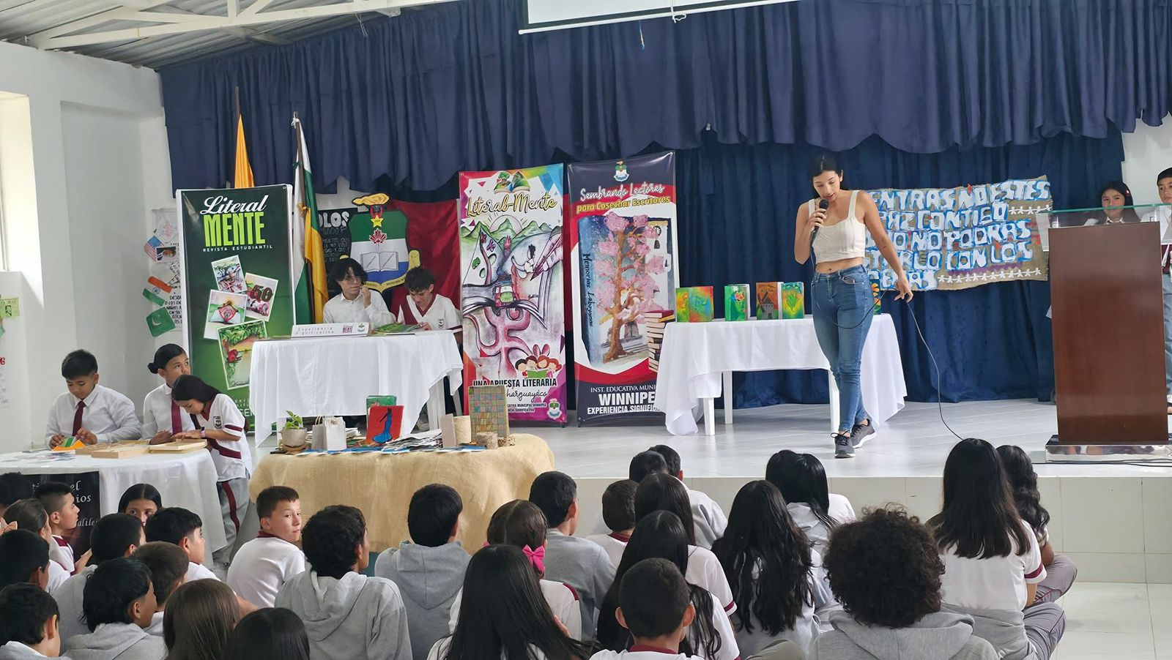
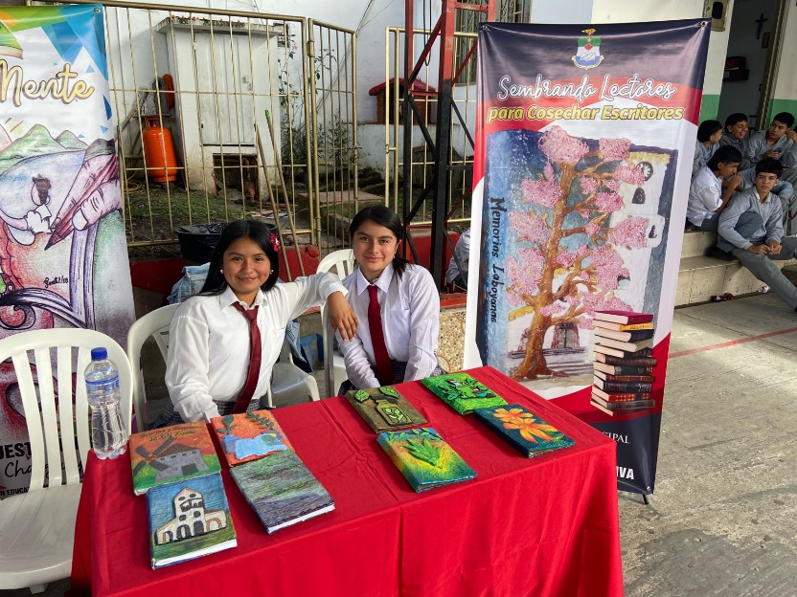
Introducción
La experiencia busca fortalecer la lectura y escritura en los estudiantes.
Se desarrolla a través de la producción de un libro cartonero.

Slide 3
Articulación al PEI
Conecta con la misión: formar ciudadanos críticos, reflexivos y creativos.
Visión: consolidarse como referente en formación integral al 2035.
Valores: autonomía, inclusión, democracia, transformación social.
Se articula con el Plan de Mejoramiento Institucional.

Slide 4
Fundamentación
Modelo pedagógico conceptual de la I.E.M. Winnipeg.
Metodologías activas: ABP, aprendizaje colaborativo.
Referentes: Cassany, Freire, Lerner, Petit, Escarpit, entre otros.
Ambiente de aprendizaje: pedagogía por proyectos y edición cartonera.

Slide 5
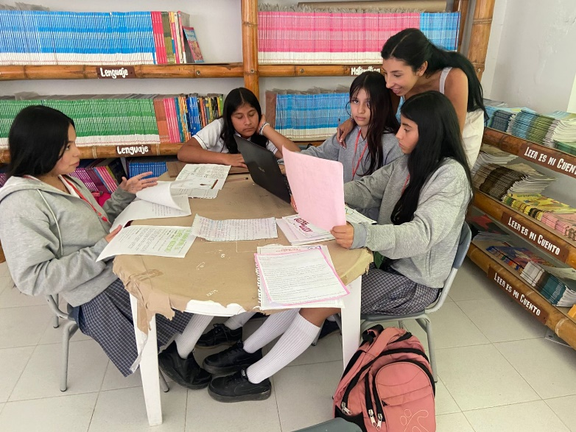
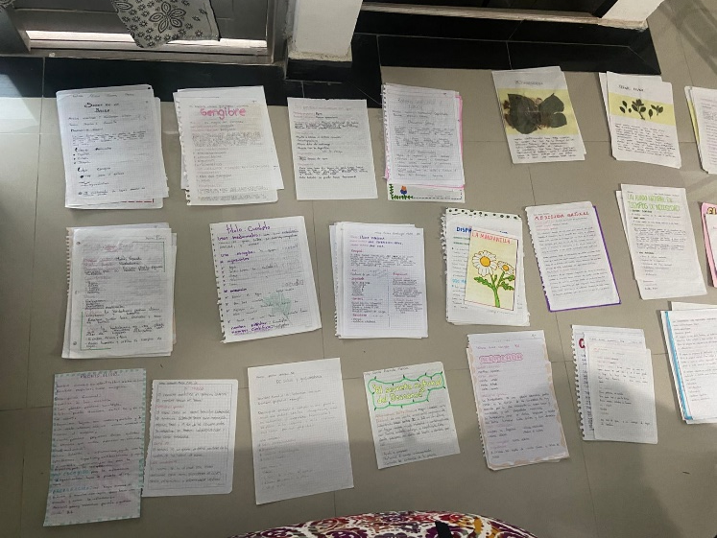
Pertinencia
Responde a la necesidad de mejorar lectura y escritura.
Resultados de pruebas Saber evidenciaban bajos puntajes.
Fortalece la identidad cultural.
Contexto: comunidad rural de Charguayaco.

Slide 6
Consistencia
Se articula fundamentación, contexto, metodología y resultados.
Del saber local y ancestral a la producción de textos creativos.
De la teoría a la práctica: escritura, edición y publicación del libro.

Slide 7
Madurez
La experiencia inició en 2014.
Cuenta con más de 12 años de continuidad.
Cinco publicaciones previas, incluyendo antologías y crónicas.
Se fortalece cada año con la reflexión y análisis de resultados.

Slide 8
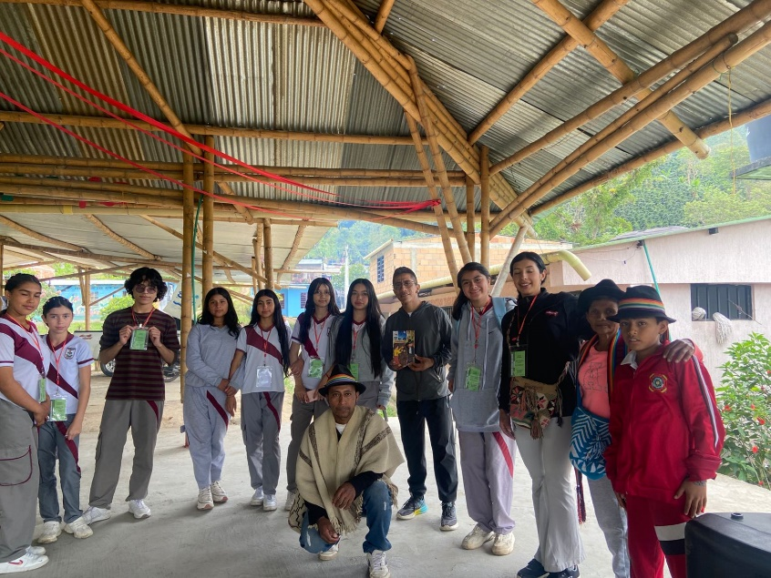
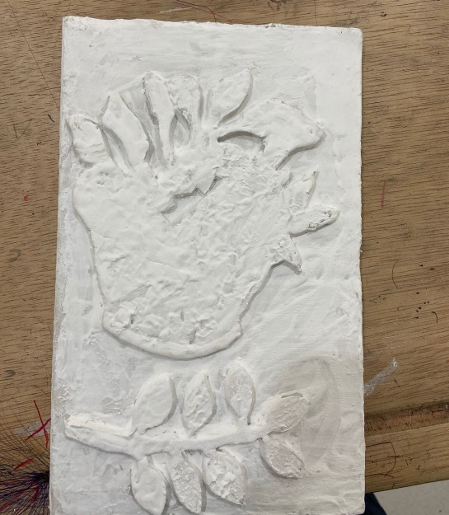
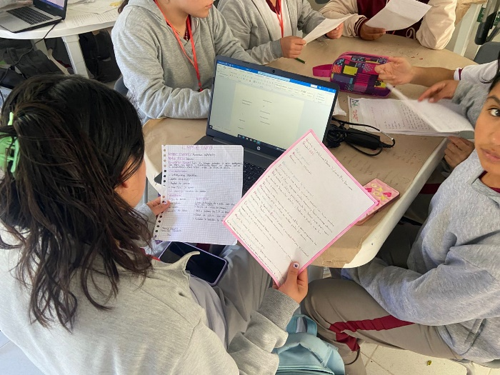
Empoderamiento
Estudiantes: protagonistas de la escritura y creación artística.
Docentes: acompañamiento, corrección y apoyo logístico.
Directivos: respaldo institucional continuo.
Padres y comunidad: aportes de saberes locales y cultura.

Slide 9
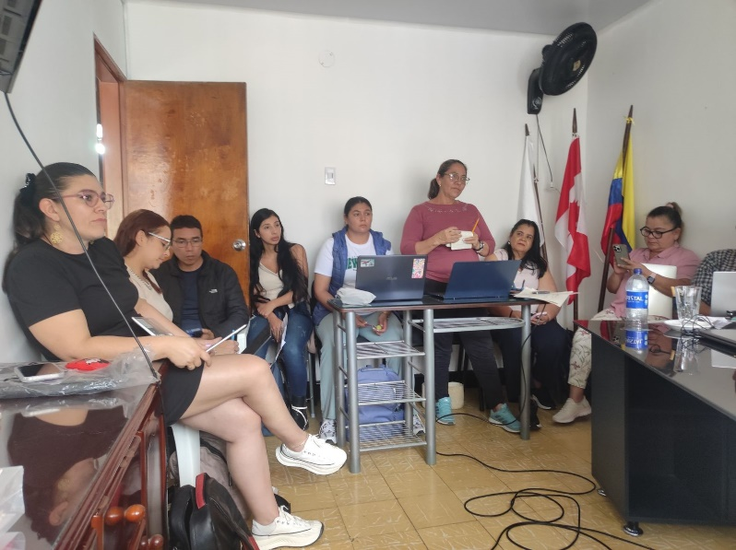
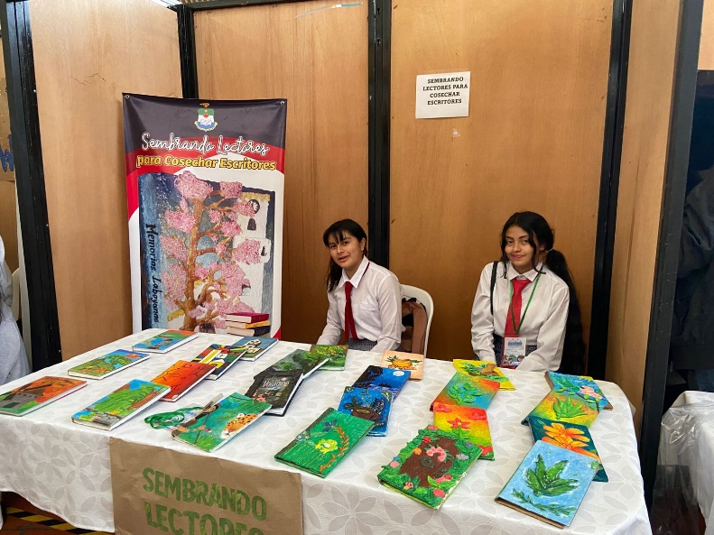
Evaluación y seguimiento
Asesoría y acompañamiento de la Secretaría de Educación de Pitalito.
Comités editoriales estudiantiles.
Registro y socialización en la comunidad educativa.

Slide 10
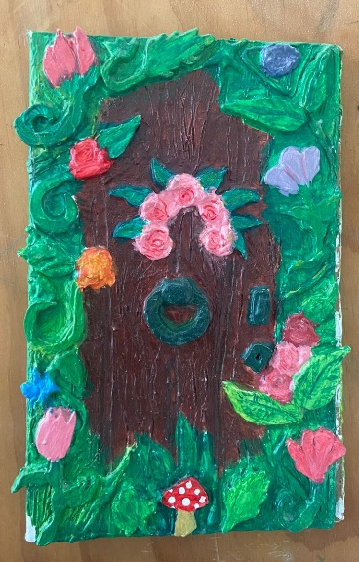
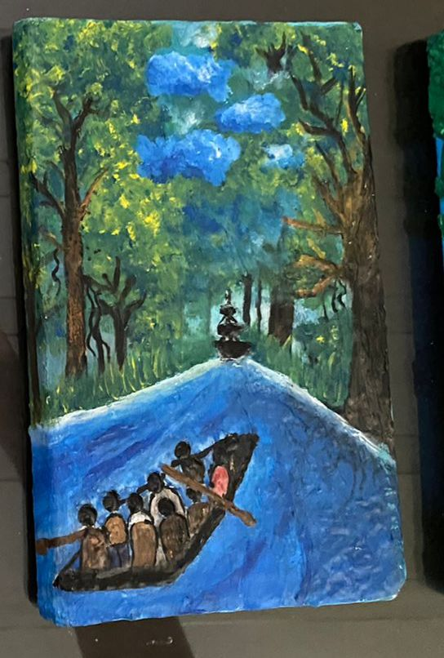
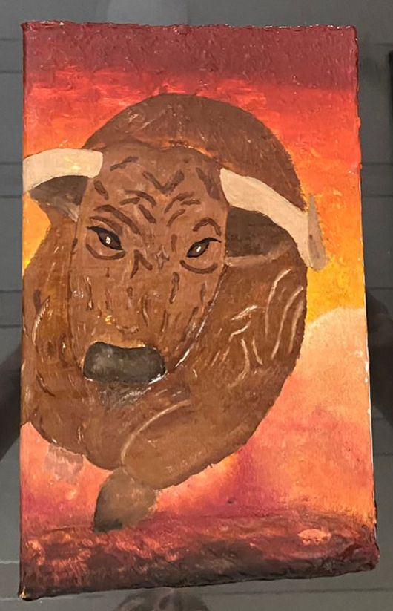
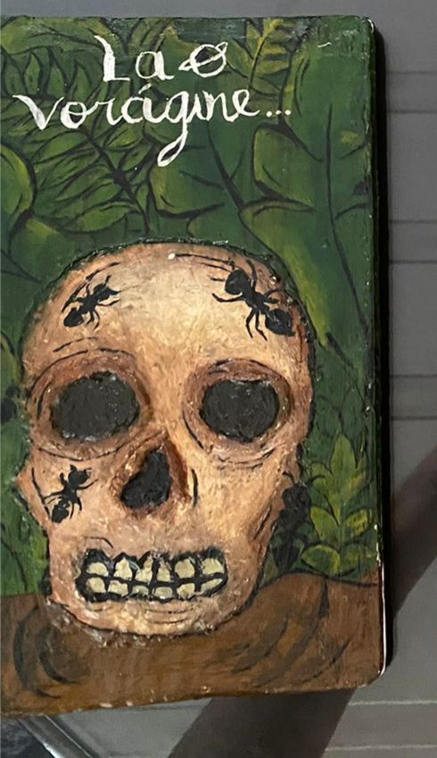
Resultados
Cinco publicaciones físicas y una virtual del libro cartonero.
Mejora en los resultados de pruebas Saber de Lengua Castellana.
Impacto positivo en la cultura lectora y escritora institucional.

